Slide 1
Муниципальное автономное дошкольное образовательное учреждение
«Детский сад № 112 г. о. Саранск
Проект
«День родного языка»
для детей среднего дошкольного возраста
Автор : Надежкина Ирина Александровна
Воспитатель высшей квалификационной категории
2023 год

Slide 2
Актуальность 21 февраля во всём мире отмечается Международный день родного языка. Эта дата была выбрана в знак памяти событий 21 февраля 1952 года, когда в Дакке, столице нынешней Бангладеш, от пуль полицейских погибли студенты — участники демонстрации в защиту своего родного языка бенгали, который они требовали признать одним из государственных языков страны.
Этот день во всем мире отмечается с целью сохранения и развития исчезающих языков, поощрения лингвистического многообразия и многоязычного образования, а также повышения осведомленности о языковых и культурных традициях.
Мордовия – многонациональная республика, поэтому уже с дошкольного возраста нужно приобщать детей не только к культуре своего народа, но и к уважительному, доброму отношению к представителям других культур.
Проблема В нашем детском саду достаточно много детей, принадлежащих к разным этническим группам и конфессиям (вероисповедание), поэтому нам - педагогам приходиться решать задачу воспитания уважение к людям разных национальностях и их обычаям . А это значит подготовить воспитанников к жизни, к общению со множеством других, очень разных людей.
Такая социальная потребность побудила меня к созданию проекта «День родного языка».

Slide 3
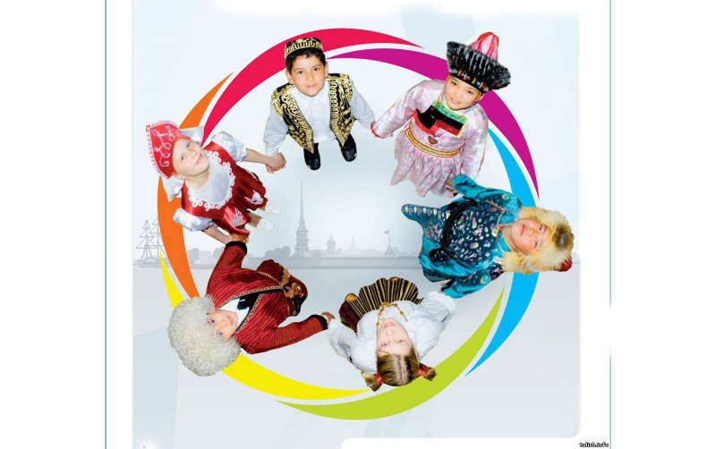
Цель:
познакомить детей с Международным днём родного языка. Развивать у детей любознательность и интерес к языкам; воспитывать уважение и любовь к родному языку, а также к другим языкам; способствовать развитию устной речи детей.

Slide 4
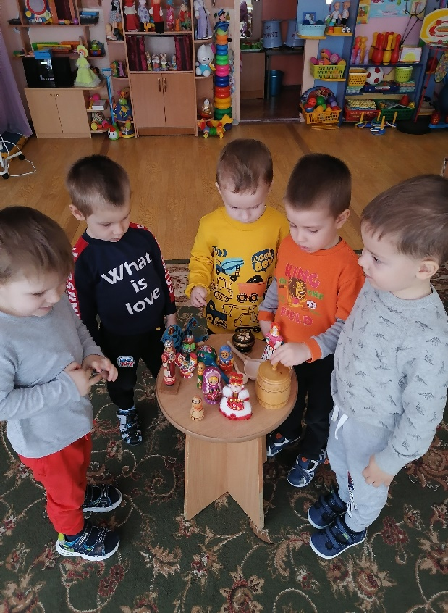
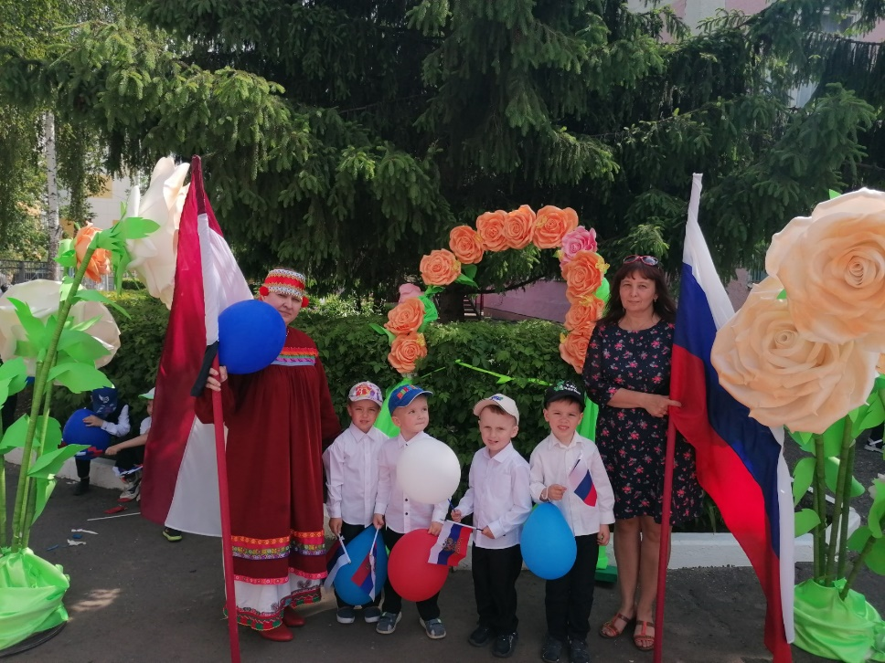
Участники проекта: Педагоги, родители, воспитанники
Срок реализации проекта: сентябрь – февраль 2023 года
Вид проекта : творческий
Место реализации проекта: Муниципальное автономное дошкольное образовательное учреждение «Детский сад № 112 г. о. Саранск

Slide 5
Планируемые результаты реализации проекта
1.Ребенок обладает установкой положительного отношения к миру, другим людям и самому себе, обладает чувством собственного достоинства.
2. Понимает то , что все люди равны вне зависимости от их этнической принадлежности, религиозных и других верований.
3. Умеет творчески применять полученные знания, умения, навыки в разных видах деятельности.

Slide 6
Этапы реализации проекта
Подготовительный
планирование
Практический
Заключительный
Анализ деятельности педагогического коллектива, выявление проблемы
Практическое применение и реализация содержания проекта
обобщение результатов
Анализ итогов и проверка результатив-ности
Разработка содержания проекта
составление плана мероприятий
Изучение научно-методической литературы
Подбор программно – методического
обеспечения
Совместная деятельность «Загляните в семейный альбом»
Определение критериев эффективности проекта и планируемых результатов
Создание предметно-развивающей среды

Slide 7
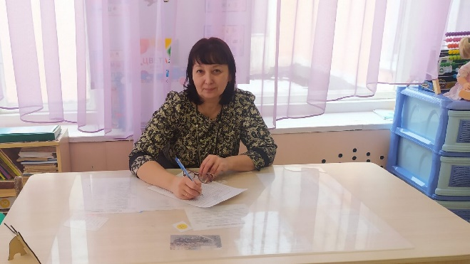
План мероприятий по реализации проекта Деятельность педагога
Выбор темы проекта, определение целей и задач проекта, разработка этапов проектной деятельности.
Разработка диагностики уровня знаний о малой родине, представлений о социокультурных ценностях, традициях и праздниках своего народа.
Изучение и отбор содержания научно-методической литературы, нормативно-правовых документов.
Определение основных направлений деятельности и сроков работы.
Составление плана мероприятий с привлечением родителей воспитанников, специалистов .
Определение эффективности проекта, корректировка плана на будущее

Slide 8
Деятельность с детьми
Интеграция областей
Социально- коммуникативное развитие
Познавательное
развитие
Речевое
развитие
Художественно- эстетическое развитие
Физическое развитие
Социализация, развитие общения, нравственное воспитание
Развитие познавательно-исследовательской деятельности
Развитие речи
Изобразительная деятельность
Физическая культура
Приобщение к художественной литературе
Разучивание подвижных игр народов России
Музыкальная деятельность
Ребенок в семье и сообществе
Ознакомление с предметным окружением
Тематические беседы
о Родине, дружбе
Рассматривание картин, составление рассказ, пересказ
Рисование , лепка, аппликация по теме проекта
сюжетно-ролевые игры, дидактические игры и упражнения
Ознакомление с социальным миром
Ознакомление с миром природы
Разучивание песен на родном языке, знакомство с народными музыкальными инструментами.
Экскурсия в краеведческий музей,
в библиотеку
Образовательная деятельность по теме проекта
Проведение тематических дней
Чтение произведений поэтов и писателей народов России, фольклор народов Поволжья
Заучивание приветствий на родном языке, стихов, пословиц и поговорок
Целевые прогулки по городу
Знакомство с природой родного края
Посещение мини-музея в д/саду

Slide 9
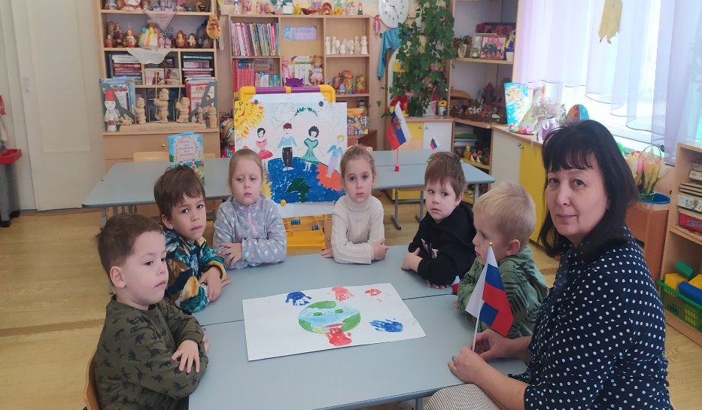
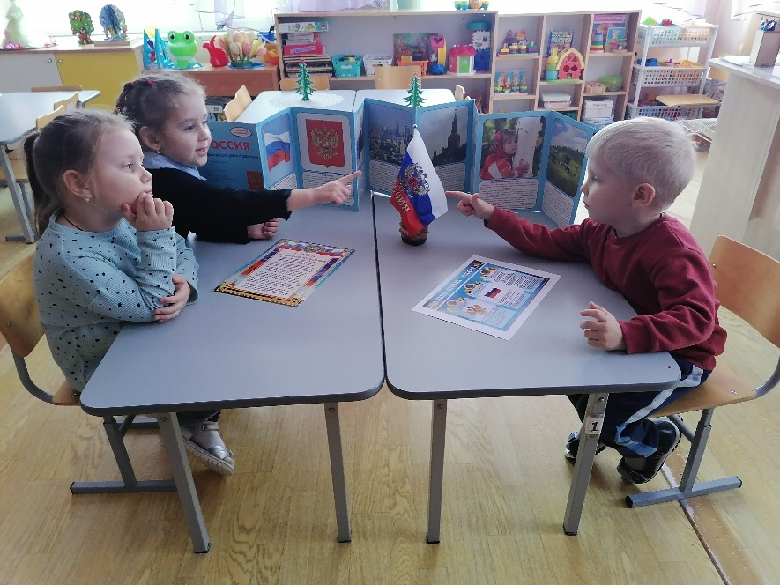
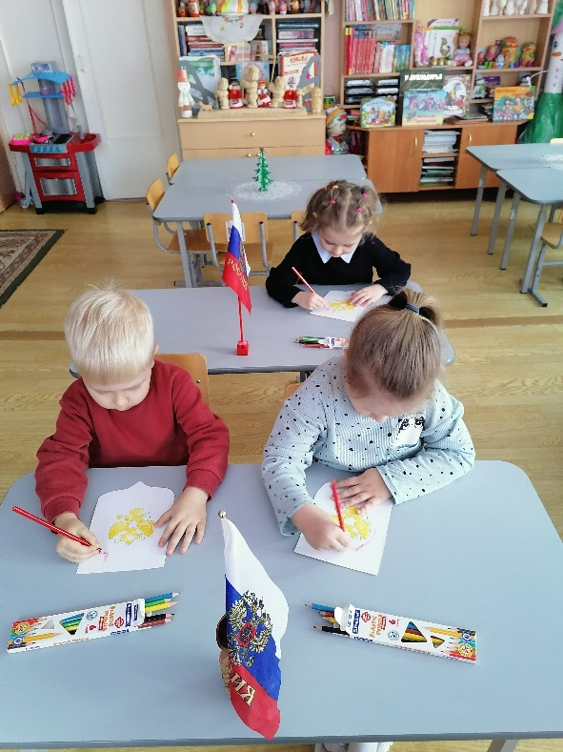
В «День родного языка» была проведена беседа с детьми «Наша Родина –Россия» .
Познакомила детей с государственной символикой;

Slide 10
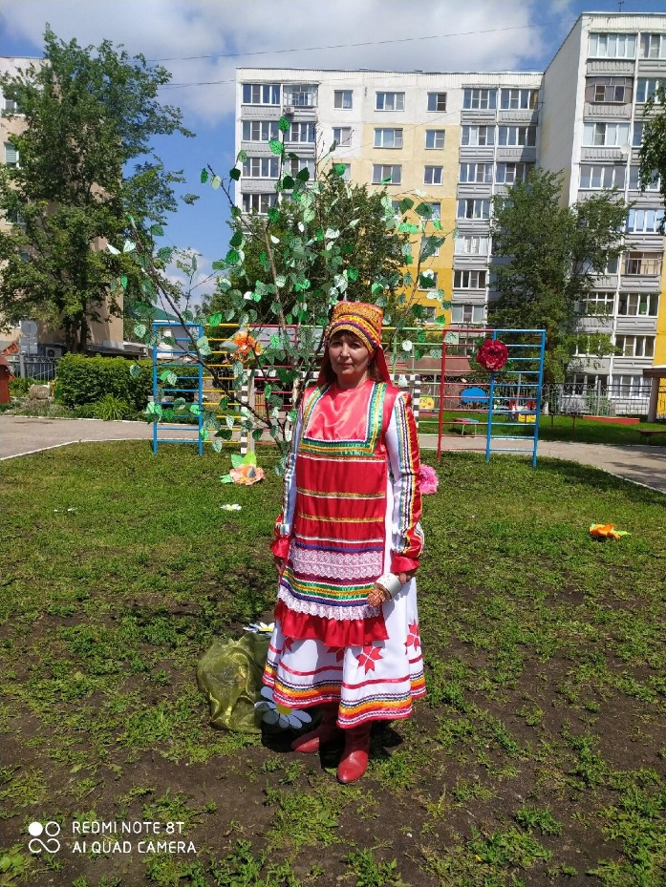
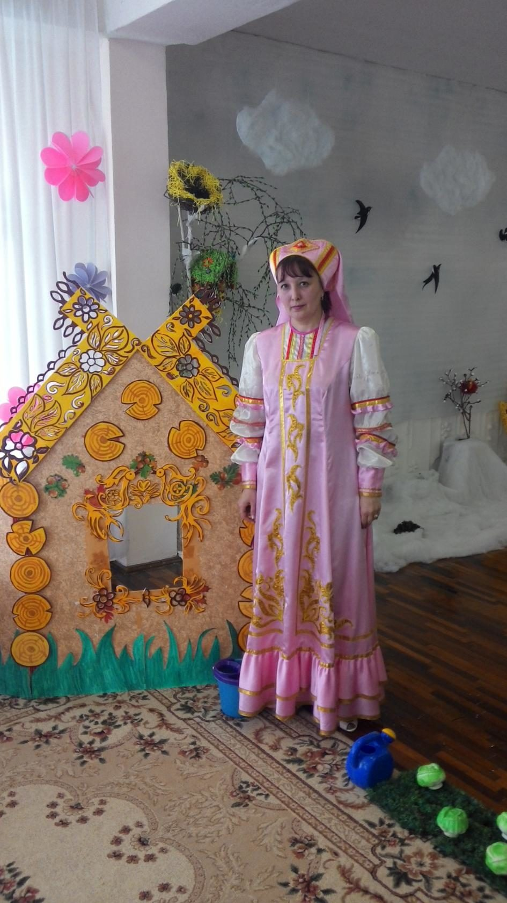
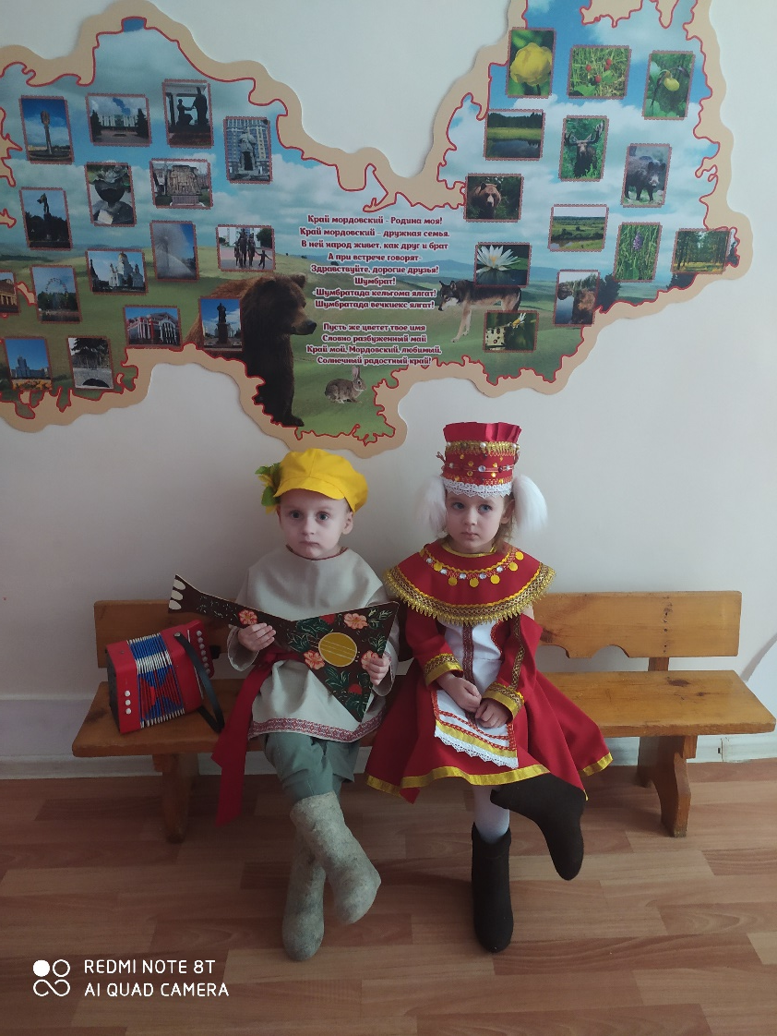
Знакомились с образцами национальных костюмов

Slide 11
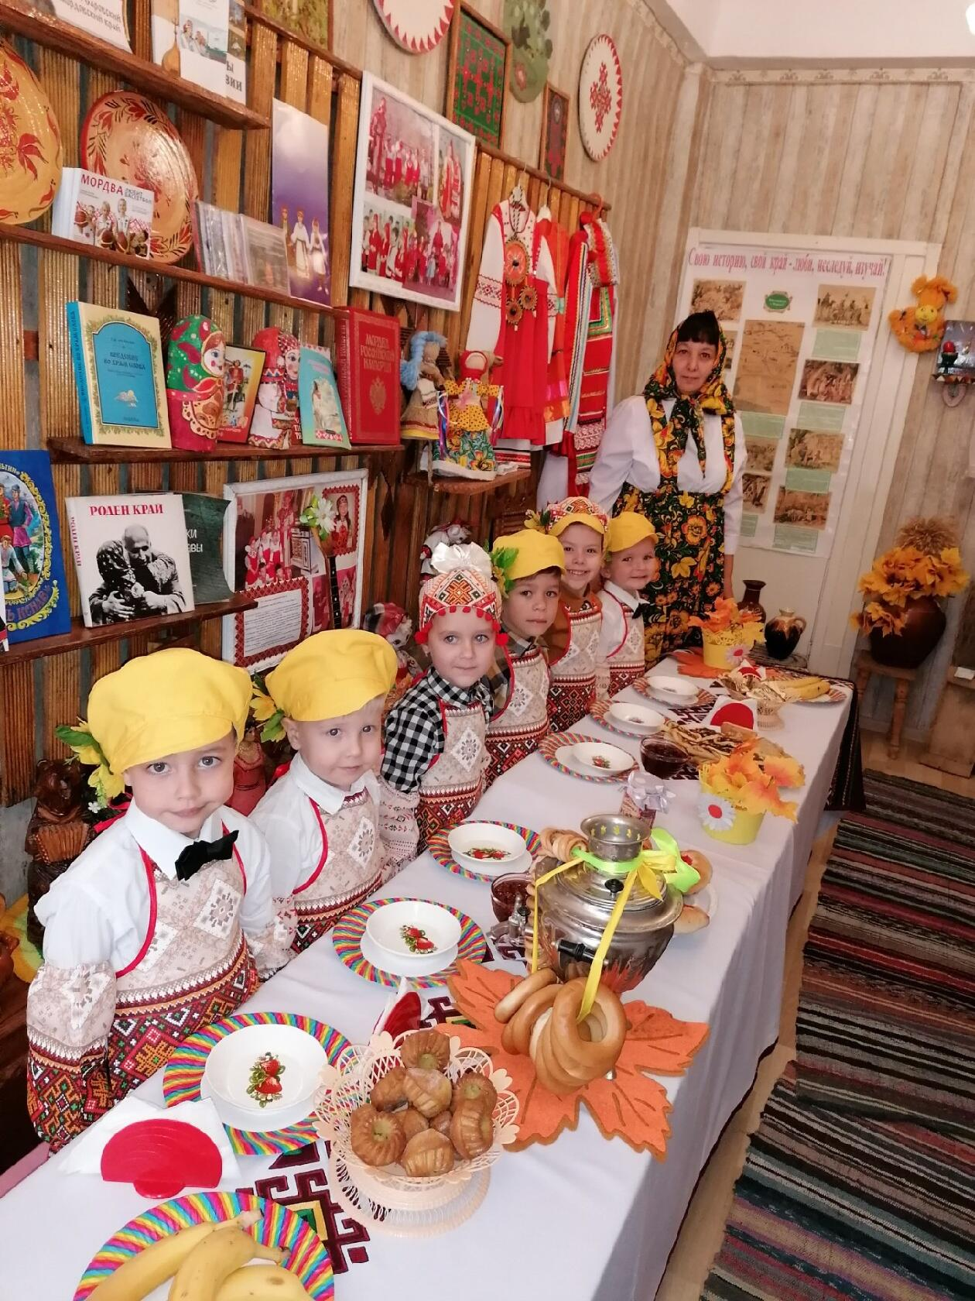
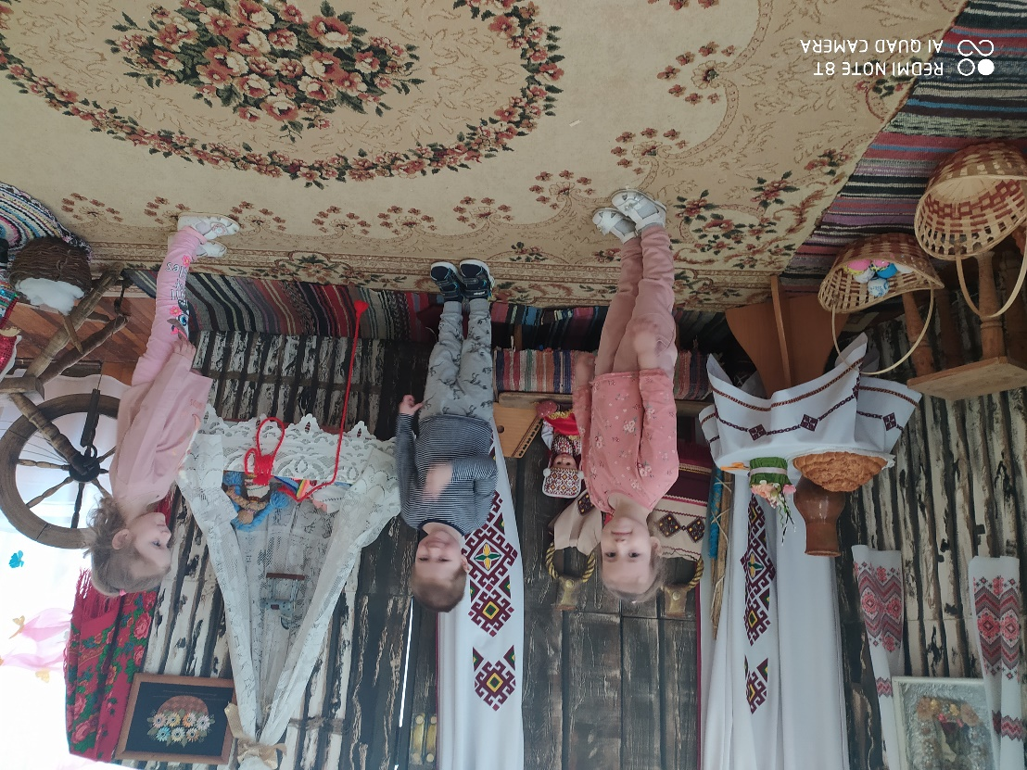
Посетили с детьми мини-музей русской и мордовской культуры

Slide 12
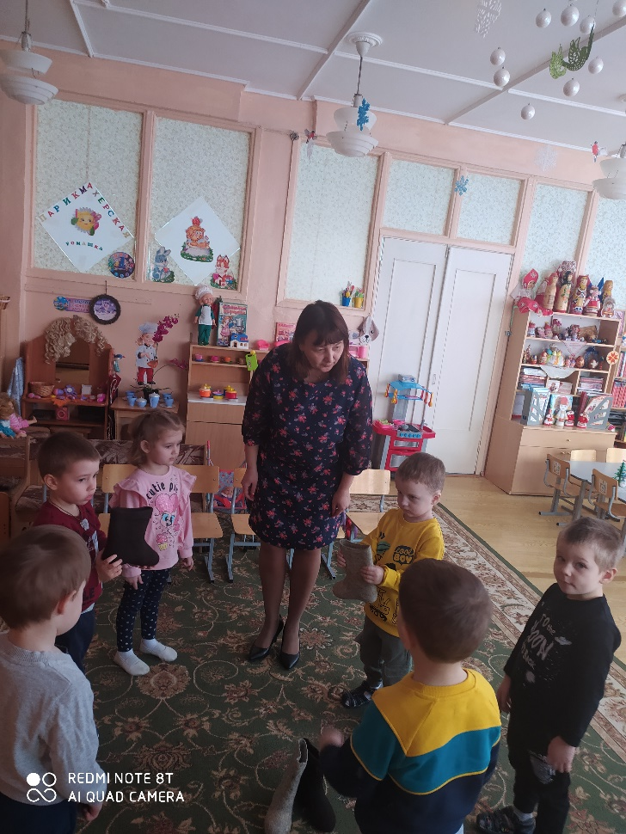
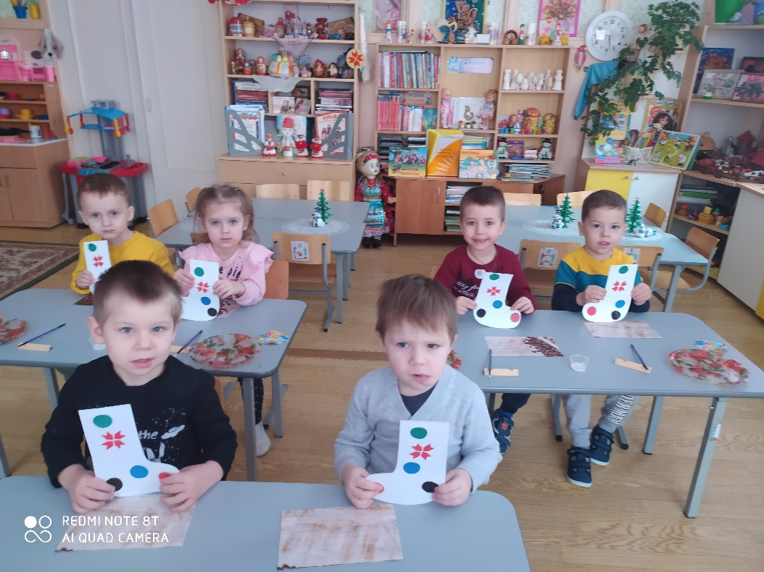
Играли в игру «Валенок» и украшали валенок мордовским узором

Slide 13
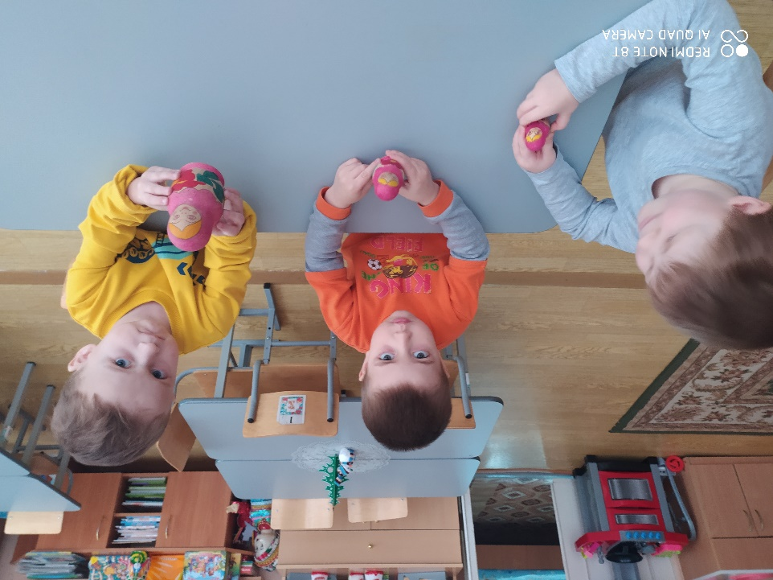
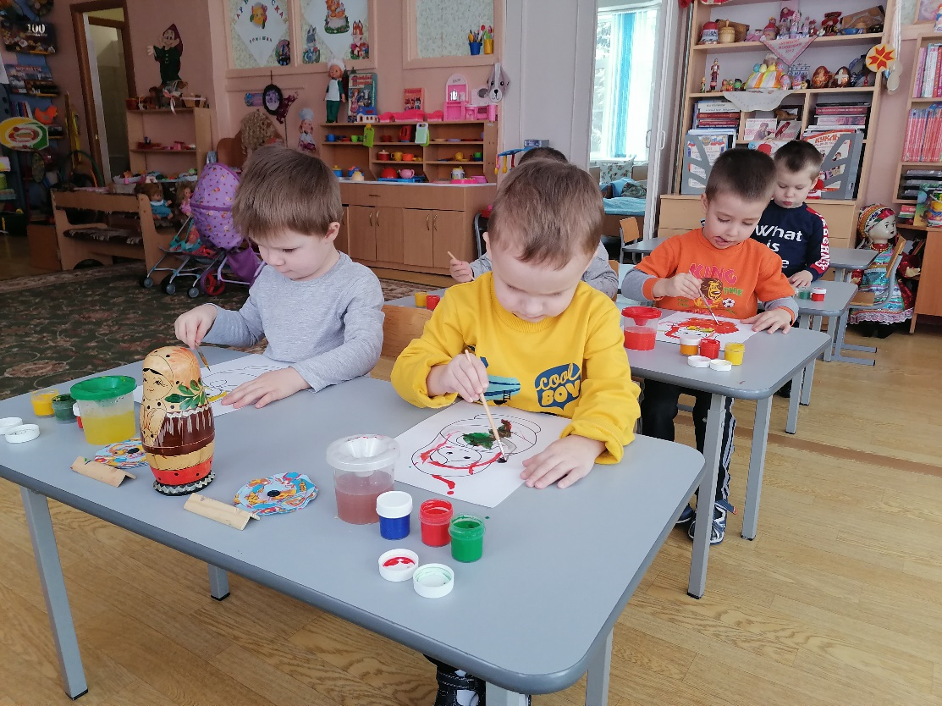
Рассматривали и рисовали русскую матрешку

Slide 14
Работа с родителями
Ознакомление с семьями воспитанников проведение анкетирования.
Консультация для родителей на тему: «Родной язык в семье», «Как сохранить языковую среду», «Преимущество двуязычия в семье.
Конкурс рисунков «Национальный костюм».
Сбор информации, наглядного материала, национальных костюмов.
Изготовление буклетов и памяток по теме проекта .
Проведение совместной интегрированной деятельности детей и родителей “Загляните в семейный альбом”

Slide 15
Выводы
Подводя итог работы в проекте, могу сказать, что наши воспитанники :
-Имеют представление о социокультурных ценностях, традициях и праздниках своего народа,
Знакомы с национальными играми, сказками народов России.
Дети с уважением и интересом относятся к традициям других народов.
Умеют творчески применять полученные знания, умения, навыки в разных видах деятельности, способны организовать свою деятельность.
Владеют исследовательскими умениями сравнивать, наблюдать, анализировать, задавать вопросы, выдвигать гипотезы, делать выводы, навыками поисковой деятельности, могут выступать перед аудиторией.
Реализация данного проекта повысила ответственность родителей за воспитание своих детей.
Все вышеперечисленное внесет значительное изменение в психологический климат детского коллектива и повлияет на повышение качества образовательного процесса.
Планирование дальнейшей профессиональной деятельности
У детей появился особый интерес к традициям и обычаям разных народов нашей страны. Дети решили больше узнать о многообразии народов и стран на нашей планете Земля.

Slide 16
В международный день родного языка все языки признаются равными, потому что каждый из них уникальным образом отвечает предназначению человека, и каждый представляет живое наследие, к которому мы должны серьезно относиться и оберегать. У каждого народа есть свои особенности, традиции, культура и язык. Всё это отличает каждый народ друг от друга. Именно это заставляет людей гордиться принадлежностью к тому или иному народу. А в языке передаются все особенности образа жизни народа. Поэтому многие из них, даже малые, стараются всеми средствами и силами сберечь свой язык, свою гордость, отдавая дань предкам и своей уникальности.
Все языки прекрасны, каждый язык красивый. Не забывайте, любите свой родной язык, берегите его, гордитесь им! Живите дружно в мире и согласии с детьми разных национальностей.

Slide 17
Литература
1. Синова И.В.« Народы России. История и культура, обычаи и традиции». – Издательский дом «Литера», 2010 г.
2. «Мы живем в России. Гражданско-патриотическое воспитание дошкольников» Н.Г. Зеленова, Л.Е. Осипова. – Москва, 2010 г..
3. “Воспитание детей на традициях народной культуры” Программа, разработки занятий и мероприятий, П.В.Ватаман. Волгоград. 2008 г.
4. “Конвенция о правах ребенка”. 1989 г.
5. Савченко В.И.. Программа нравственно-патриотического воспитания дошкольников, 2013 г..
6. Соломенникова О.А. «Радость творчества. Ознакомление детей с народным искусством. Для занятий детей 3-7лет» М.: Мозаика-Синтез,2010.- 164с
7.«Маленькие россияне». Программа нравственно-патриотического воспитания дошкольников., 2012 г.
8. Маханева Н.Д. «Нравственно-патриотическое воспитание дошкольников». Методическое пособие, 2009 г
9. Малова В.В. «Конспекты занятий по духовно-нравственному воспитанию дошкольников на материале русской народной культуры», 2010 год.
10.Материалы сети Интернет.

Slide 18
Спасибо за внимание!

